Slide 1
ZABURZENIA PRZETWARZANIA SENSORYCZNEGO Anna Podyma Hanna Rychlik

Slide 2
INTEGRACJA SENSORYCZNA
jest procesem, podczas którego następuje organizacja wrażeń zmysłowych dostarczanych do organizmu tak, by mogły być wykorzystane w celowym działaniu.
Jest to proces neurologiczny, w którym mózg odbiera pochodzące ze wszystkich zmysłów informacje, rozpoznaje je, interpretuje, segreguje oraz łączy ze sobą i wcześniejszymi doświadczeniami w celu wykorzystania ich do wytworzenia adekwatnej reakcji organizmu, uwzględniającej zmieniające się warunki otoczenia

Slide 3
ZABURZENIA PRZETWARZANIA SENSORYCZNEGO
to trudności w sposobie odbierania, organizowania i wykorzystywania przez układ nerwowy informacji sensorycznej

Slide 5
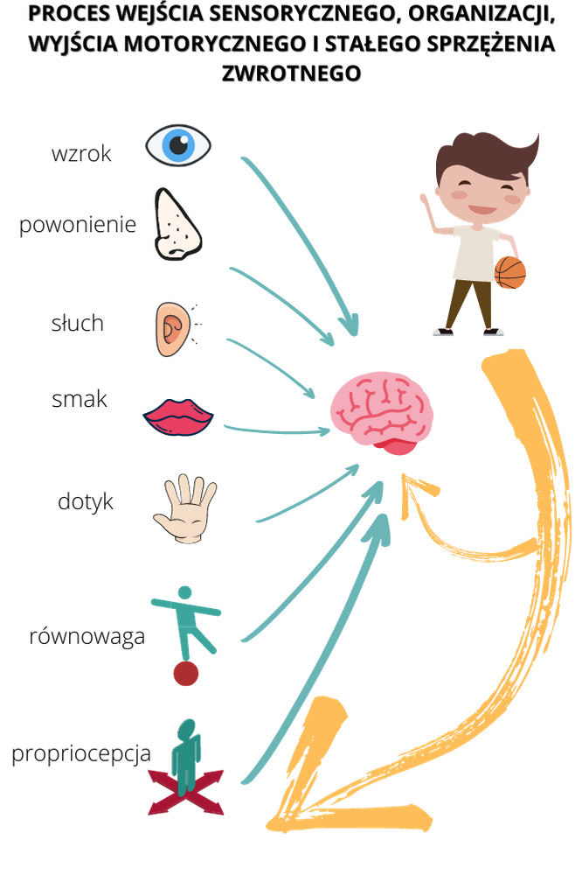

Slide 6
PROFILE SENSORYCZNE
Nadwrażliwość
Podwrażliwość (obniżona wrażliwość na bodźce tzw. niska reaktywność)
Mieszany

Slide 7
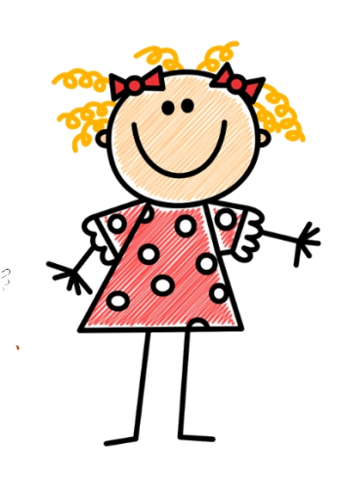
DOTYK
Dziecko nie lubi: dotykania, głaskania, całowania, nie chce dotykać pewnych struktur, preferuje jedną konkretną strukturę
Dziecko chętnie dotyka różnych struktur, nie reaguje na dotyk fakturą przez większość definiowaną jako nieprzyjemną, lubi zabawy ciastoliną, piaskiem kinetycznym

Slide 8
SŁUCH
Dziecko zatyka uszy w głośnym otoczeniu lub ucieka z niego, nie toleruje pewnych dźwięków
Dziecko wsłuchuje się w pewne dźwięki często nieakceptowalne dla otoczenia, chętnie gra na instrumentach, może rzucać twardymi przedmiotami

Slide 9
ZAPACH
Dziecko mocno reaguje na pewne zapachy (mogą one wywoływać u niego odruch wymiotny), zatyka nos, nie chce wchodzić do pewnych pomieszczeń, nie chce uczestniczyć w aktywnościach plastycznych lub kulinarnych
Dziecko nie zwraca uwagi na nieprzyjemny i drażniący dla innych zapach, wącha przedmioty, swoje dłonie, innych ludzi

Slide 10
WZROK
Dziecko fascynują jaskrawe, migające lub kolorowe światła, wprawia w ruch różne przedmioty, macha dłońmi na wysokości oczu, kręci kołami samochodów itp..
Dziecko unika intensywnego światła sztucznego lub naturalnego (np. niechętnie wychodzi na zewnątrz)

Slide 11
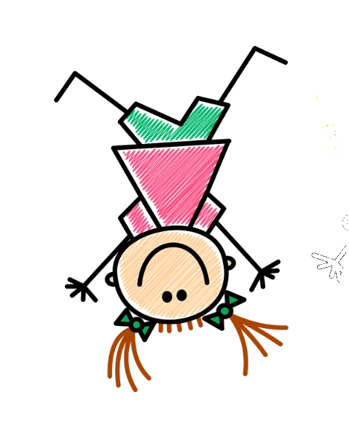
SMAK
Dziecko preferuje tylko pokarmy kwaśne, ostre, o neutralnym smaku
Dziecko preferuje jedzenie ze względu na konkretną konsystencję (np. tylko płynne)
często dysfunkcje przetwarzania smaku łączą się z zaburzeniami w zakresie dotyku i/lub wzroku

Slide 12
PROPRIOCEPCJA
Dziecko chętnie wchodzi między meble, oklepuje swoje ciało, mocno „przytula”
Dziecko unika zabaw ruchowych w grupie, skupisk innych, np. w szatnia, plac zabaw

Slide 13
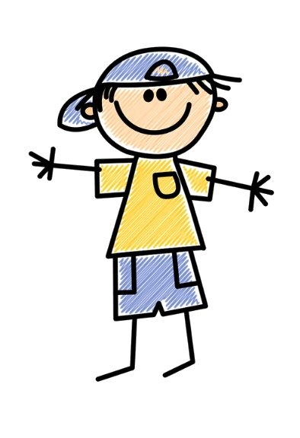
ZMYSŁ RÓWNOWAGI
Dziecko sprawia wrażenie, że nie boi się wysokości, lubi się kręcić, być podrzucanym
Dziecko nie akceptuje takich aktywności

Slide 14
